Slide 1
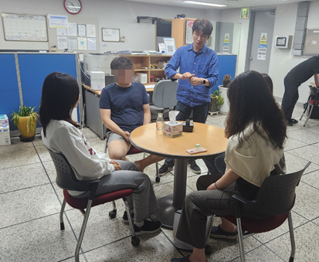
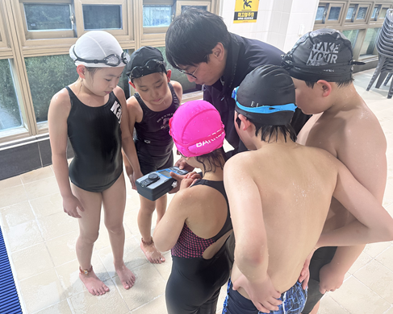
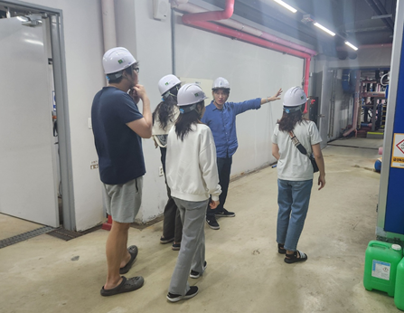


2025. 5. 23.(금) 회원과 함께하는 수영장 수질검사
5월 일일 워터코디 결과
공동수질검사(성인, 어린이)
수질관리 시스템 견학
수영장 수질관리 지표기준(PH, 결합잔류염소, 유리잔류염소, 탁도) : 적 합
031-560-1431~2

